Slide 1
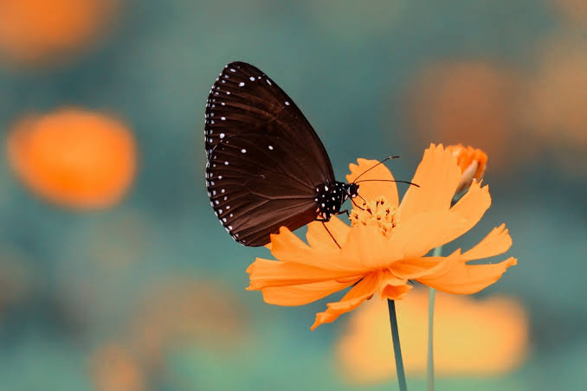
আজকের ক্লাসে স্বাগতম

Slide 2
শিক্ষক পরিচিতি
পাঠ পরিচিতি
বিষয়-আমার বাংলা বই
শ্রেণি-৫ম,পাঠ-স্বদেশ
পাঠ্যাংশ-এই যে নদী...কেনা।
সময়ঃ ৪০ মিনিট
পলি খাতুন
সহকারি শিক্ষক
পাইকশা সরকারি প্রাথমিক বিদ্যালয়

Slide 3
শিখনফল
১। প্রমিত উচ্চারণে কবিতা আবৃত্তি করতে পারবে।
২। কবিতা শুনে মূলভাব বুঝতে পারবে।

Slide 4
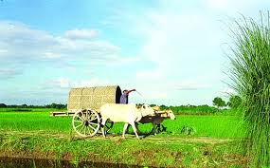
চল সবাই আমরা ছবির মত একটি কবিতা আবৃতি করি ।

Slide 5
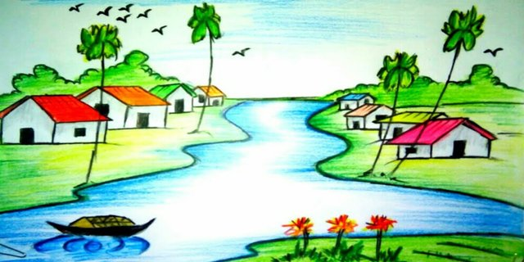
স্বদেশ
আহসান হাবীব

Slide 6
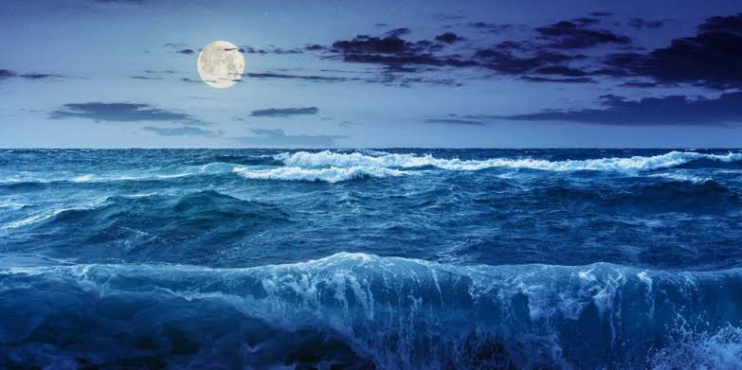
এই যে নদী নদীর জোয়ার নৌকা সারে সারে,

Slide 7
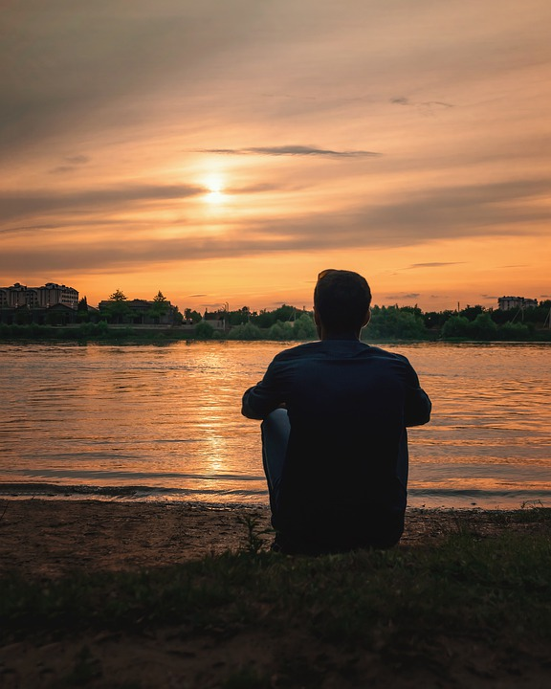
একলা বসে আপন মনে বসে নদীর ধারে- এই ছবিটি চেনা।

Slide 8
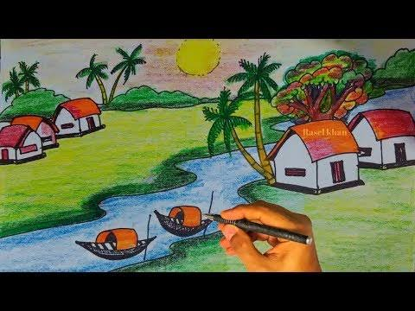
মনের মধ্যে যখন খুশি এই ছবিটি আঁকি,

Slide 9
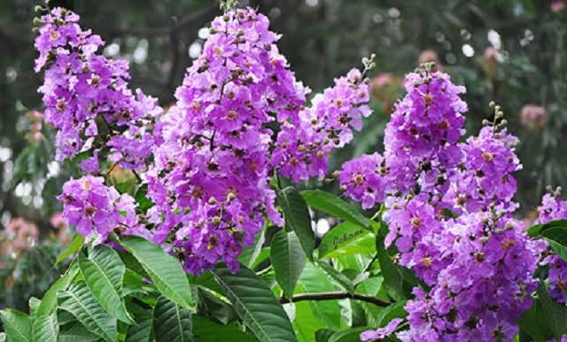
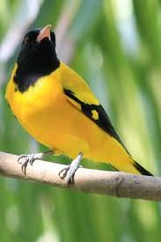
এক পাশে তার জারুল গাছে দুইটি হলুদ পাখি- এমনি পাওয়া এই ছবিটি কড়িতে নয় কেনা।

Slide 10
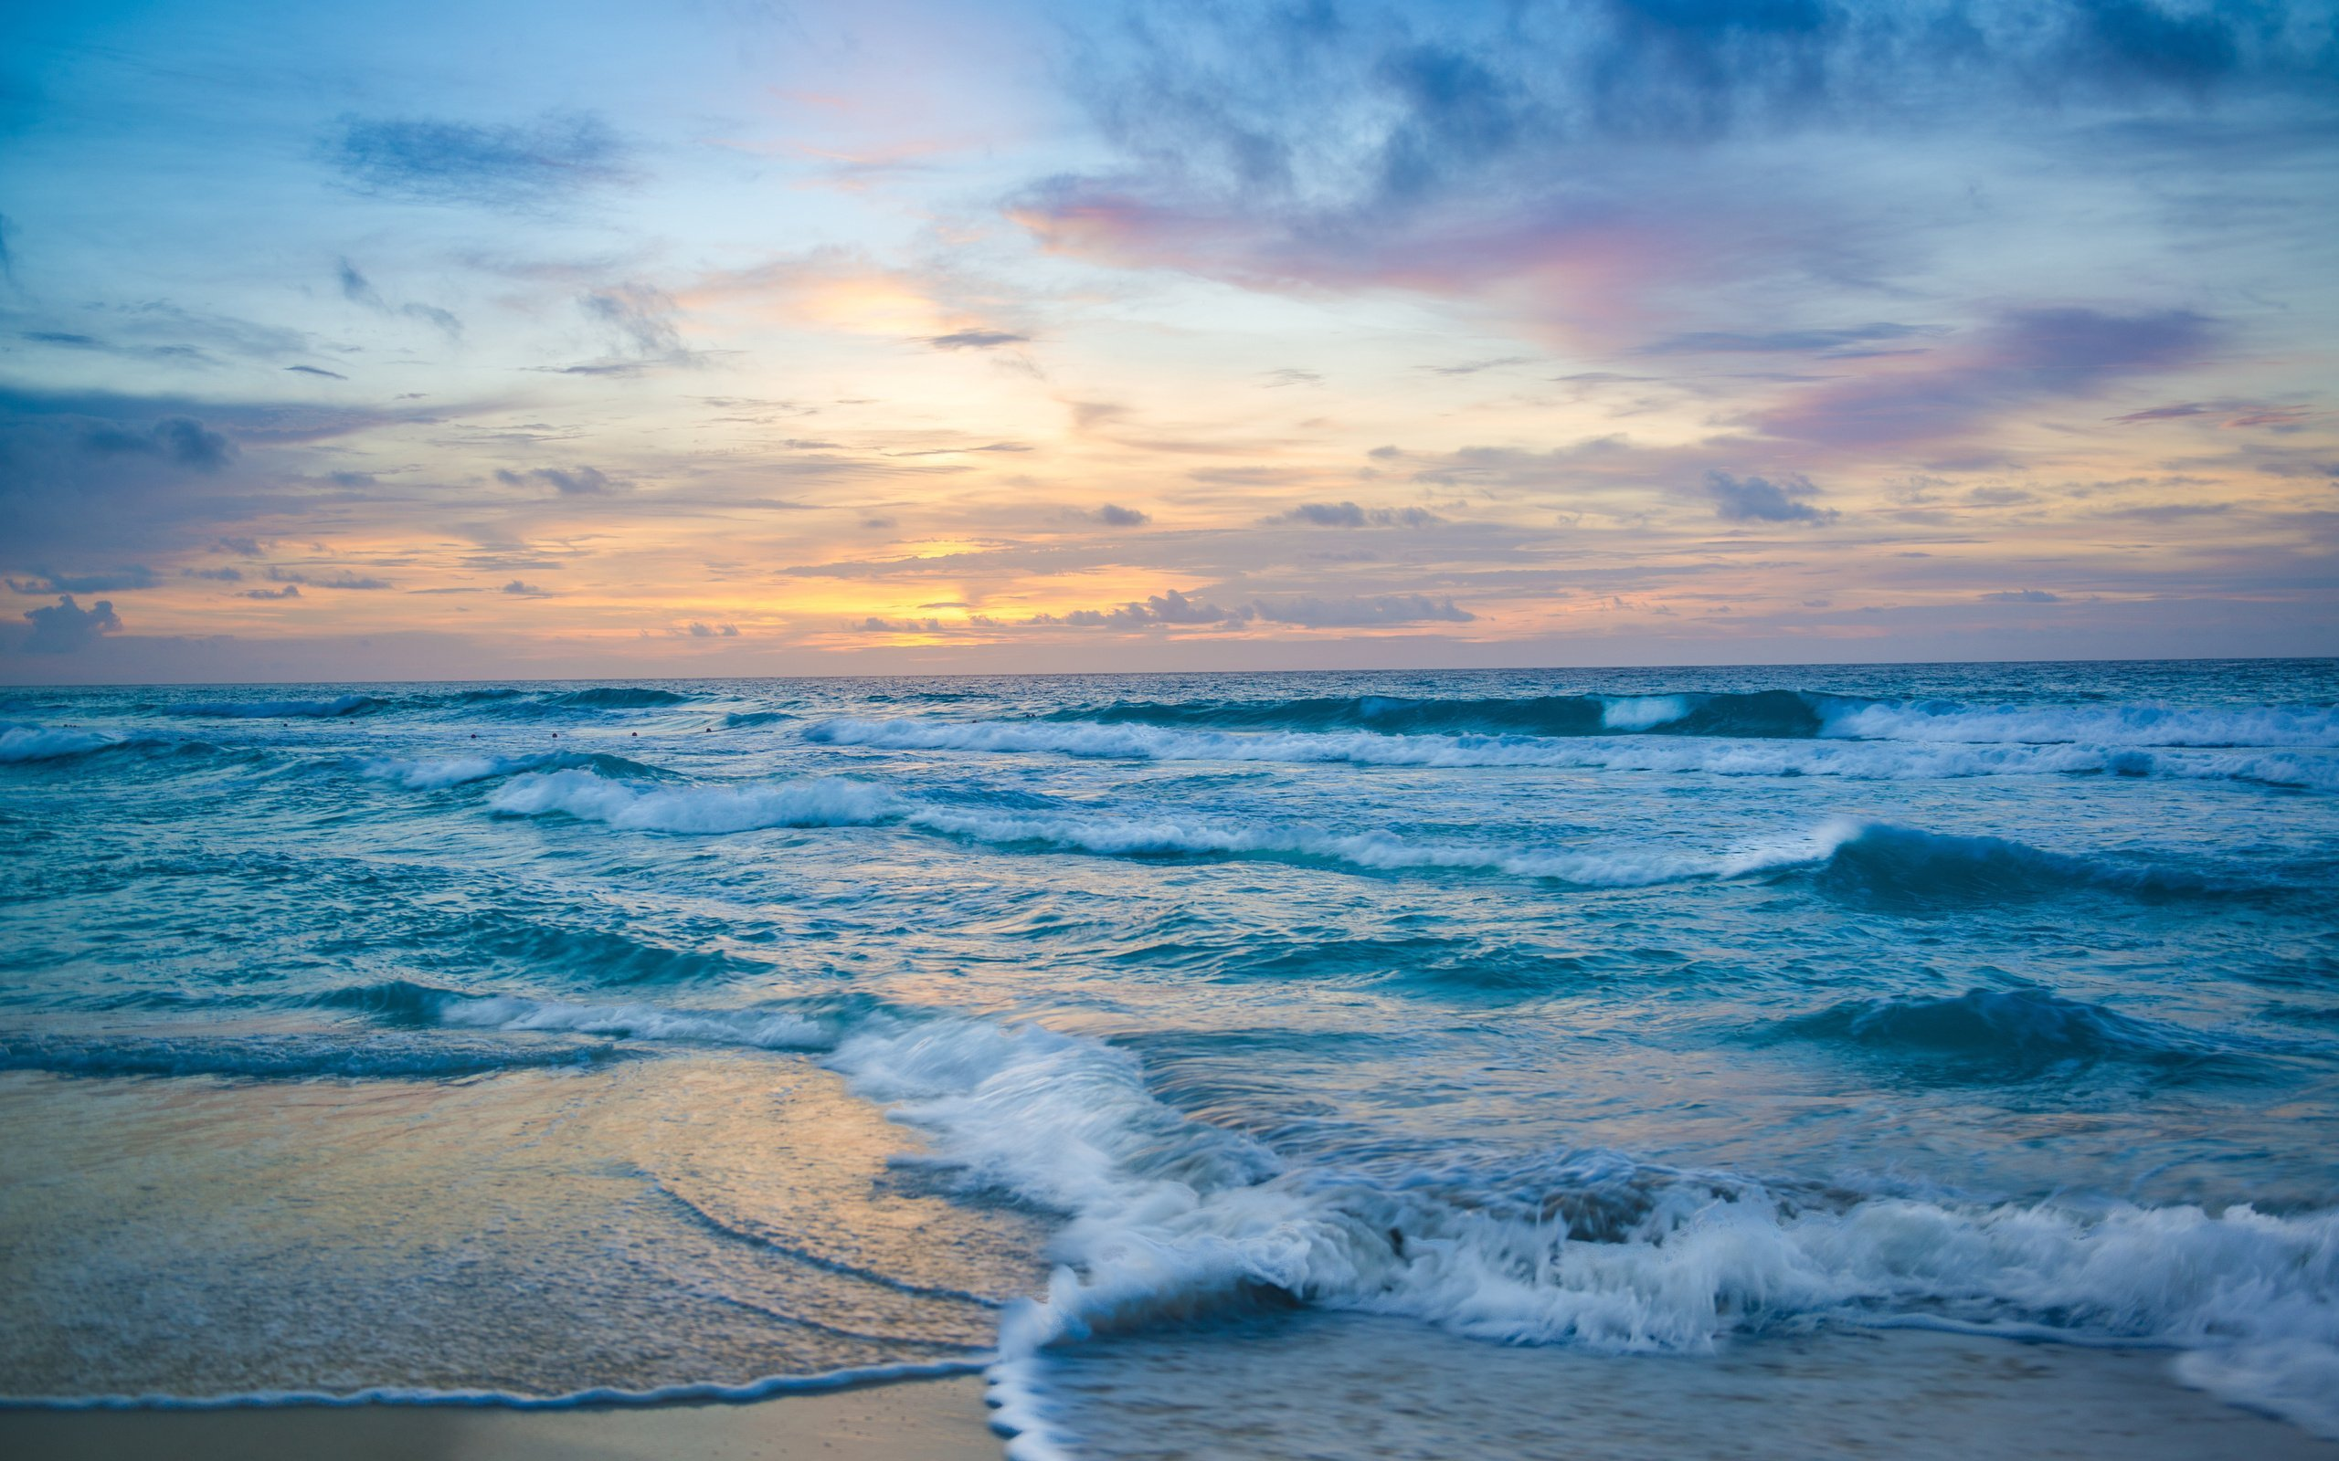
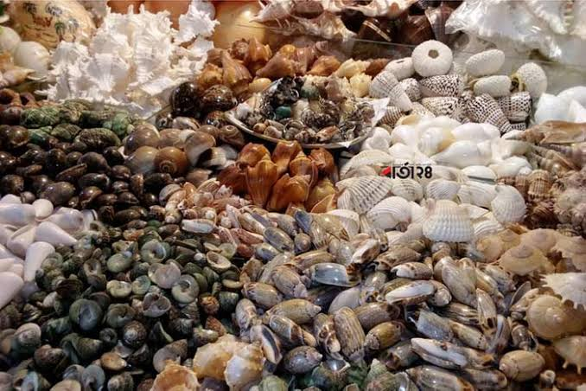
কড়ি
এক ধরনের ছোট্ট সাদা ঝিনুক।
লোকে কেনা –বেচা করত কড়ি দিয়ে।

Slide 11
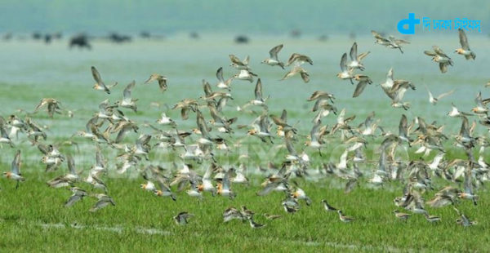
পাখপাখলি
নানা ধরনের পাখি।
বাংলাদেশের গাছে গাছে শোনা যায় পাখপাখালির কলকাকলি।

Slide 12
শিল্পী
যিনি কোনো শিল্পকলার চর্চা করেন তিনিই শিল্পী।
মান্নাদে ছিলেন একজন বড় মাপের সংগীতশিল্পী।

Slide 13
শালিক দল- কোন ছবিটি টাকা দিয়ে কেনা যায় না?
দল কাজ
ময়না দল-
গ্রাম বাংলার কোন ছবিটি আমাদের চেনা?

Slide 14
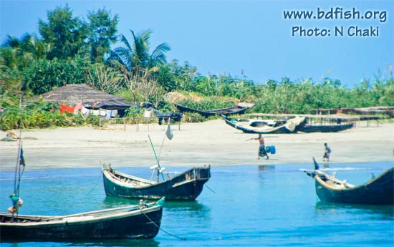
* স্বদেশ সম্পর্কে ৫টি বাক্য লিখ।
বাড়ির কাজ

